Slide 1







CHÀO MỪNG CÁC EM ĐẾN VỚI BÀI HỌC NGÀY HÔM NAY!

Slide 2




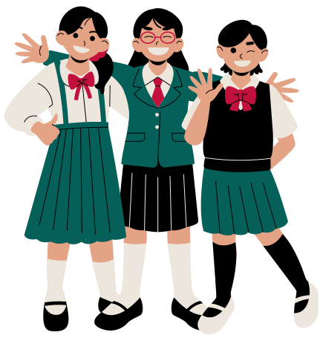
BÀI 1
TỰ HÀO VỀ TRUYỀN THỐNG QUÊ HƯƠNG

Slide 3

1
Bánh mì cay, dừa dầm, chả chìa Hạ Lũng là đặc sản nổi tiếng của tỉnh nào nước ta?
1
9
3
0
7
2
5
10
4
6
8
ĐÁP ÁN
HẢI PHÒNG
Answer
Notes:
Bấm nút Answer màu xanh góc phải màn hình để hiển thị đáp án

Slide 4
2
Điền từ còn thiếu trong câu ca dao sau:
Nhiễu điều phủ lấy giá gương
Người trong một nước phải...nhau cùng
1
9
3
0
7
2
5
10
4
6
8
ĐÁP ÁN
THƯƠNG NHAU
Answer
Notes:
Bấm nút Answer màu xanh góc phải màn hình để hiển thị đáp án

Slide 5
3
Làn điệu dân ca quan họ là dàn điệu truyền thống nổi tiếng của tỉnh nào nước ta?
1
9
3
0
7
2
5
10
4
6
8
ĐÁP ÁN
BẮC NINH
Answer

Slide 6
4
Trang phục truyền thống của người phụ nữ miền Bắc Việt Nam thời xưa là trang phục nào?
1
9
3
0
7
2
5
10
4
6
8
ĐÁP ÁN
ÁO TỨ THÂN
Answer

Slide 7
5
Điền từ còn thiếu trong câu ca dao sau:
Dù ai đi ngược về xuôi
Nhớ ngày...mồng mười tháng ba
1
9
3
0
7
2
5
10
4
6
8
ĐÁP ÁN
GIỖ TỔ
Answer

Slide 8


MỞ ĐẦU

Slide 9

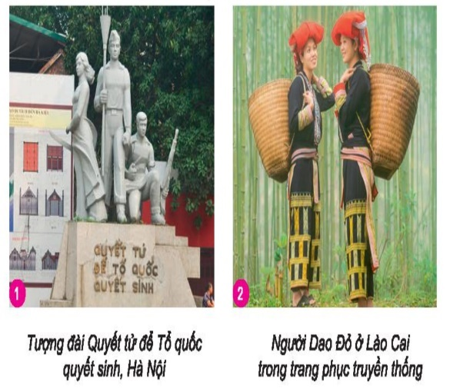
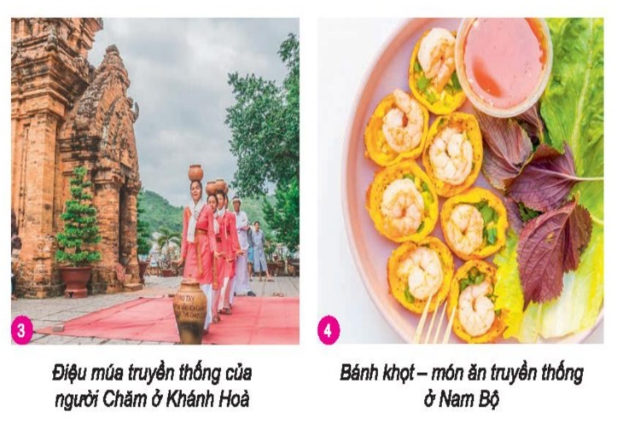


MỞ ĐẦU
a) Theo em, các hình ảnh trên nói về những truyền thống nào của quê hương?
b) Hãy chia sẻ hiểu biết của em về các truyền thống quê hương qua những bức ảnh trên.

Slide 10
MỞ ĐẦU
Hình 1: Tượng đài Quyết tử để Tổ quốc quyết sinh, Hà Nội.
Tượng đài ghi dấu những chiến công, sự hi sinh của các chiến sĩ và người dân Hà Nội trong trận chiến lịch sử 60 ngày đêm bảo vệ Thủ đô trong kháng chiến chống Pháp.

Slide 11
MỞ ĐẦU
Hình 2: Người Dao Đỏ ở Lào Cai trong trang phục truyền thống.
Khăn đội đầu đỏ trang trí vết chân hổ, hình cách đoạn kết hợp với áo dài, áo tứ thân màu chàm hoặc đen, tay đấu thẳng vào thân, hoa văn trang trí trên quần được thêu tỉ mỉ.

Slide 12
MỞ ĐẦU
Hình 3: Điệu múa truyền thống của người Chăm ở Khánh Hòa.
Điệu múa vừa tạo không khí lễ hội, vừa là lời ước nguyện của dân làng gửi đến trời đất, thần linh cầu mong cuộc sống no đủ, mùa màng tốt tươi.

Slide 13
MỞ ĐẦU
Hình 4: Bánh Khọt – món ăn truyền thống ở Nam Bộ.
Là món ăn quen thuộc và được người dân Nam Bộ yêu thích. Bánh chín vừa có màu vàng nghệ rất bắt mắt, có độ giòn và vị ngọt của gạo, vị béo của nước dừa.

Slide 14
KHÁM PHÁ

Slide 15
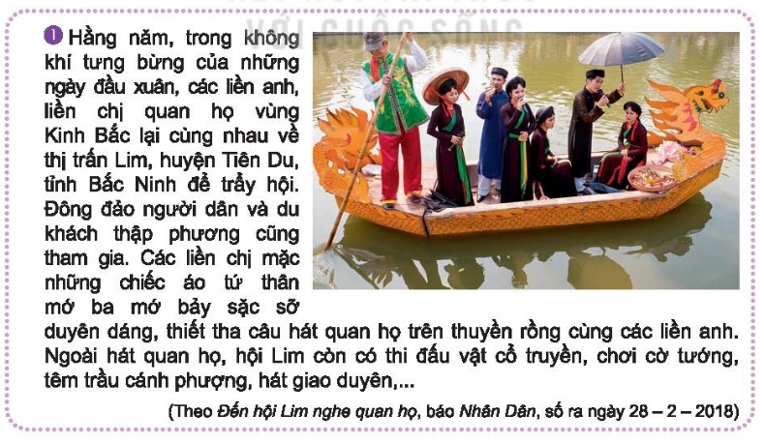
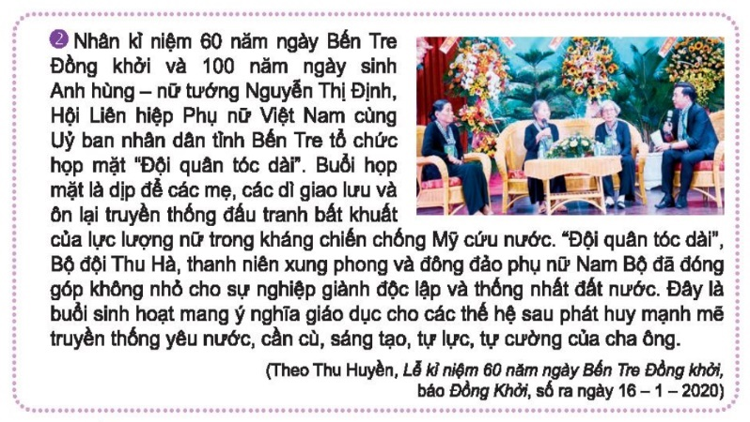
1. Một số truyền thống của quê hương
Đọc thông tin 1, 2 SGK tr6,7
THẢO LUẬN CẶP ĐÔI
Những thông tin trên giới thiệu truyền thống nào của tỉnh Bến Tre và tỉnh Bắc Ninh?
Em có suy nghĩ gì về những truyền thống đó?

Slide 16

1. Một số truyền thống của quê hương
Truyền thống của Bắc Ninh: lễ hội Lim truyền thống, làn điệu dân ca, quan họ, trang phục truyền thống của các liền anh, liền chị và những trò chơi dân gian trong lễ hội.

Slide 17
1. Một số truyền thống của quê hương
Truyền thống của tỉnh Bến Tre: yêu nước, chống giặc ngoại xâm, truyền thống anh hùng cách mạng.

Slide 18


1. Một số truyền thống của quê hương
Truyền thống văn hóa: hát dân ca, các nhạc cụ cổ truyền, lễ hội truyền thống, nghề truyền thống
Truyền thống yêu nước, truyền thống cách mạng.
Tự hào, yêu quý, trân trọng, muốn học tập, noi theo, giữ gìn và phát huy những truyền thống đó.

Slide 19

1. Một số truyền thống của quê hương
Ý nghĩa: truyền thống quê hương có vai trò quan trọng trong việc hình thành tư tưởng, đạo đức, lối sống tốt đẹp của mỗi cá nhân.

Slide 20

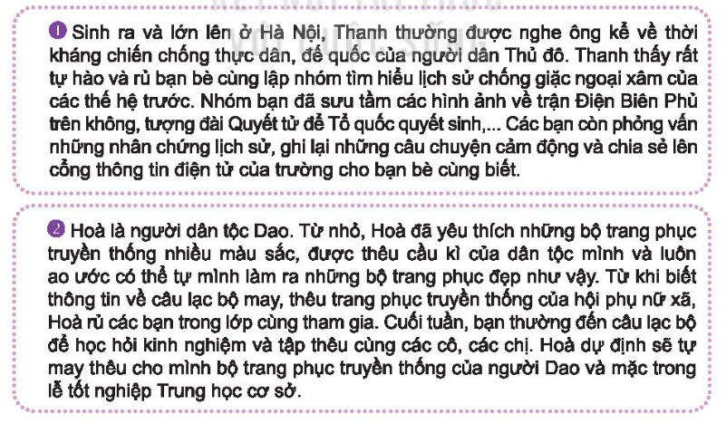
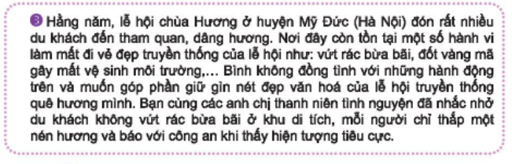

2. Giữ gìn và phát huy truyền thống quê hương
Đọc các trường hợp SGK tr.7, 8, thảo luận nhóm và trả lời câu hỏi:
Các bạn đã có những hoạt động gì để giữ gìn và phát huy truyền thống của quê hương?

Slide 21

2. Giữ gìn và phát huy truyền thống quê hương
TRƯỜNG HỢP 1
Thanh rủ bạn bè lập nhóm, sưu tầm hình ảnh, phỏng vấn và ghi lại những câu chuyện cảm động và chia sẻ về lịch sử chống giặc ngoại xâm của thủ đô cho bạn bè cùng biết.

Slide 22

2. Giữ gìn và phát huy truyền thống quê hương
TRƯỜNG HỢP 2
Hòa đã phát huy truyền thống quê hương bằng việc trân trọng trang phục truyền thống dân tộc mình, tham gia câu lạc bộ may, thêu trang phục truyền thống và mong muốn được mặc bộ trang phục truyền thống dân tộc trong lễ tốt nghiệp THCS.

Slide 23

2. Giữ gìn và phát huy truyền thống quê hương
TRƯỜNG HỢP 3
Bình đã cùng các anh chị nhắc nhở khách du lịch không vứt rác bừa bãi, hạn chế việc thắp hương và báo với các chú công an khi thấy hiện tượng tiêu cực.

Slide 24


2. Giữ gìn và phát huy truyền thống quê hương
THẢO LUẬN NHÓM
Theo em, học sinh cần làm gì để giữ gìn và phát huy truyền thống tốt đẹp của quê hương mình?

Slide 25

2. Giữ gìn và phát huy truyền thống quê hương
- Những việc cần làm để giữ gìn và phát huy truyền thống tốt đẹp của quê hương mình:
1
2
3
- Tìm hiểu và tự hào về truyền thống tốt đẹp của quê hương
Có những việc làm phù hợp để giữ gìn và phát huy truyền thống của quê hương
Cần phê phán, ngăn chặn những việc làm gây tổn hại đến truyền thống quê hương

Slide 26
LUYỆN TẬP

Slide 27

BÀI TẬP 1
Em tán thành hay không tán thành với những quan điểm dưới đây? Vì sao?
Tự hào về truyền thống quê hương cũng chính là tự hào về nguồn gốc, dòng họ, tổ tiên của mình.
Nghề thủ công truyền thống không còn là niềm tự hào của quê hương vì không phù hợp với cuộc sống hiện đại.
Truyện dân gian và những làn điệu dân ca địa phương là một phần của truyền thống văn hóa quê hương.

Slide 28


BÀI TẬP 1
Ý kiến | Đồng tình | Không đồng tình | Giải thích
Tự hào về truyền thống quê hương cũng chính là tự hào về nguồn gốc, dòng họ, tổ tiên của mình.
Nghề thủ công truyền thống không còn là niềm tự hào của quê hương vì không phù hợp với cuộc sống hiện đại.
Truyện dân gian và những làn điệu dân ca địa phương là một phần của truyền thống văn hóa quê hương.
Quê hương là gốc rễ của gia đình, dòng họ của mình, là nơi mình, ông bà, bố mẹ được sinh ra.
Nghề thủ công truyền thống là một nét đẹp truyền thống của địa phương, mang đến bản sắc riêng và là niềm tự hào của truyền thống quê hương.
Những câu chuyện, làm điệu dân ca góp phần tạo nên bản sắc văn hóa riêng có của địa phương đó.

Slide 29

BÀI TẬP 2
Em hãy liệt kê những việc nên làm, những việc không nên làm để giữ gìn và phát huy truyền thống tốt đẹp của quê hương theo gợi ý dưới đây:
Việc nên làm | Việc không nên làm

Slide 30
BÀI TẬP 2
Việc nên làm | Việc không nên làm
Tìm hiểu về truyền thống quê hương mình. Tham gia các lễ hội truyền thống, sinh hoạt văn hóa của địa phương, quê hương. Phê phán những việc làm trái ngược với truyền thống tốt đẹp của quê hương. Tuyên truyền, giới thiệu các giá trị văn hóa truyền thống. Kính trọng người lớn tuổi, trân trọng những người lính, cựu chiến binh, TNXP ở địa phương đã chiến đấu vì đất nước. | - Chê bai các giá trị truyền thống. - Trêu chọc các bác thương binh, con em gia đình thương binh liệt sĩ, người có công với cách mạng. - Viết, vẽ bậy lên các khu di tích, bảo tàng văn hóa. - Xả rác bừa bãi, tiếp tay cho việc chèo kéo khách du lịch,…tại các lễ hội.

Slide 31
BÀI TẬP 3
Em đồng tình hay không đồng tình với những hành vi của các bạn dưới đây? Vì sao?
K cùng các bạn trong lớp lập nhóm tìm hiểu về truyền thống yêu nước, chống giặc ngoại xâm của thành phố nơi mình sinh sống.
Trong lễ hội đầu xuân, M theo một số anh chị đi chèo kèo khách mua đồ lưu niệm.
A vận động các bạn trong lớp tham gia hội thi “Tự hào truyền thống quê hương” do trường tổ chức.

Slide 32

BÀI TẬP 3
Đồng tình: Từ việc tìm hiêu truyền thống yêu nước, chống giặc ngoại xâm sẽ giúp em hiểu hơn về lịch sử, thêm yêu quý, tự hào về nơi mình sinh sống.
Không đồng tình: Việc chèo kéo khách mua đồ lưu niệm là hành vi thiếu văn hóa, không nên làm vì ảnh hưởng đến không gian của lễ hội, vi phạm quy định của địa phương.
Đồng tình: Thông qua việc tham gia hội thi, em sẽ hiểu biết hơn về truyền thống của quê hương, thêm tự hào về quê hương mình.

Slide 33
BÀI TẬP 4
Xử lí tình huống:
Phát huy truyền thống “Uống nước nhớ nguồn”, trường của H tổ chức lễ dâng hương tại khu tưởng niệm các anh hùng liệt sĩ. Sau lễ dâng hương, các bạn tập trung nghe kể về những tấm gương hi sinh anh dũng chống giặc ngoại xâm, bảo vệ Tổ quốc. Trong khi các bạn trật tự ngồi nghe thì H lại đùa nghịch, trêu chọc khiến các bạn xung quanh mất tập trung.
    Em có đồng tình với hành động của H không? Nếu là bạn cùng lớp với H, em sẽ khuyên H điều gì?

Slide 34
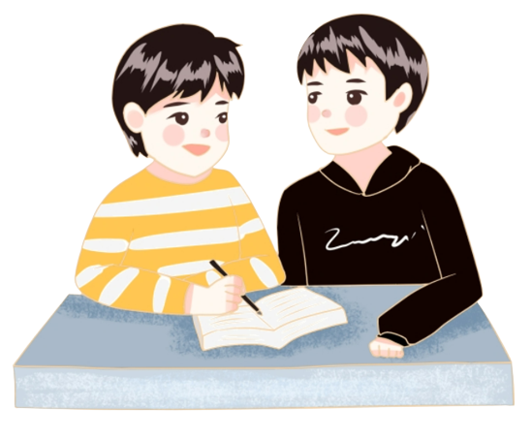

BÀI TẬP 4
Tình huống 1: không đồng tình với hành động của H.
  Nên nói với H rằng chúng ta cần nghe để biết và hiểu ông cha ngày xưa đã chiến đấu, hi sinh để bảo vệ Tổ quốc như thế nào.
  Là học sinh, cần lắng nghe và hiểu lịch sử để kế thừa và phát huy truyền thống yêu nước, phấn đấu học tập, rèn luyện để góp phần xây dựng và bảo vệ Tổ quốc trong thời đại mới.

Slide 35
BÀI TẬP 4
Xử lí tình huống:
b) Chào mừng ngày Quốc tế Phụ nữ 8-3, trường của T tổ chức cuộc thi nấu ăn giữa các chi đội. Khi cả lớp thảo luận sẽ chọn nấu món gì, T đề xuất chọn các món ăn truyền thống của quê hương xứ Huế như bún bò, bánh bèo, nem lụi,..nhưng một số bạn lại cho rằng những món ăn bình dân như vậy không phù hợp để dự thi mà nên chọn những món ăn nước ngoài sẽ mới mẻ và hợp thời hơn.
    Nếu là T, em sẽ thuyết phục các bạn trong lớp như thế nào?

Slide 36
BÀI TẬP 4
b) Tình huống 2:
Nếu là T, em sẽ thuyết phục các bạn rằng những món ăn truyền thống quê hương đã tồn tại và phát triển từ lâu đời, có các giá trị đặc biệt.
Trong dịp chào mừng Quốc tế Phụ nữ, chúng ta nên chọn những món ăn quen thuộc hằng ngày mà các bà, các mẹ vẫn nấu cho chúng ta.

Slide 37
VẬN DỤNG

Slide 38




BÀI TẬP
VẬN DỤNG
Em hãy tìm hiểu về một truyền thống của quê hương và viết bài giới thiệu truyền đó cho mọi người.
Em hãy cùng các bạn trong nhóm tập một làn điệu dân ca, điệu múa truyền thống hoặc một bài hát ca ngợi truyền thống quê hương để biểu diễn trước lớp.

Slide 39


HƯỚNG DẪN VỀ NHÀ
Ôn lại kiến thức đã học.
Hoàn thành các bài tập của Bài 1 – Tự hào về truyền thống quê hương
Đọc và chuẩn bị trước nội dung Bài 2 – Quan tâm, cảm thông và chia sẻ.

Slide 40
CẢM ƠN CÁC EM ĐÃ
LẮNG NGHE BÀI GIẢNG!

